Slide 1
Idea de los
Bosques Aleatorios

Slide 2
Idea de los Bosques Aleatorios
Aprendizaje Conjunto
Notes:
Precise that:
X_1 and X_2 are the two independant variables.
Red and Green are the two categories of the dependant variable.

Slide 3
Aprendizaje Conjunto
PASO 1: Elegir un número aleatorio K de puntos de datos del Conjunto de Entrenamiento.

Slide 4
Aprendizaje Conjunto
PASO 1: Elegir un número aleatorio K de puntos de datos del Conjunto de Entrenamiento.
PASO 2: Construir el Árbol de Decisión asociado a esos K Puntos de Datos.

Slide 5
Idea de los Bosques Aleatorios
PASO 1: Elegir un número aleatorio K de puntos de datos del Conjunto de Entrenamiento.
PASO 2: Construir el Árbol de Decisión asociado a esos K Puntos de Datos.
PASO 3: Elegir el número Ntree de árboles que queremos construir y repetimos los PASOS 1 y 2.
Notes:
* Ntrees shouldn't be too small in order not to miss data points, and shouldn't be too big in order to avoid too expensive computations. The default number is usually 500.

Slide 6
Idea de los Bosques Aleatorios
PASO 1: Elegir un número aleatorio K de puntos de datos del Conjunto de Entrenamiento.
PASO 2: Construir el Árbol de Decisión asociado a esos K Puntos de Datos.
PASO 3: Elegir el número Ntree de árboles que queremos construir y repetimos los PASOS 1 y 2.
PASO 4: Para un nuevo punto de datos, hacer que cada uno de los Ntree árboles haga una predicción del valor de Y para el punto en cuestión, y asigne al nuevo punto la predicción final basada en el promedio de todas las predicciones Y de los árboles.

Slide 7
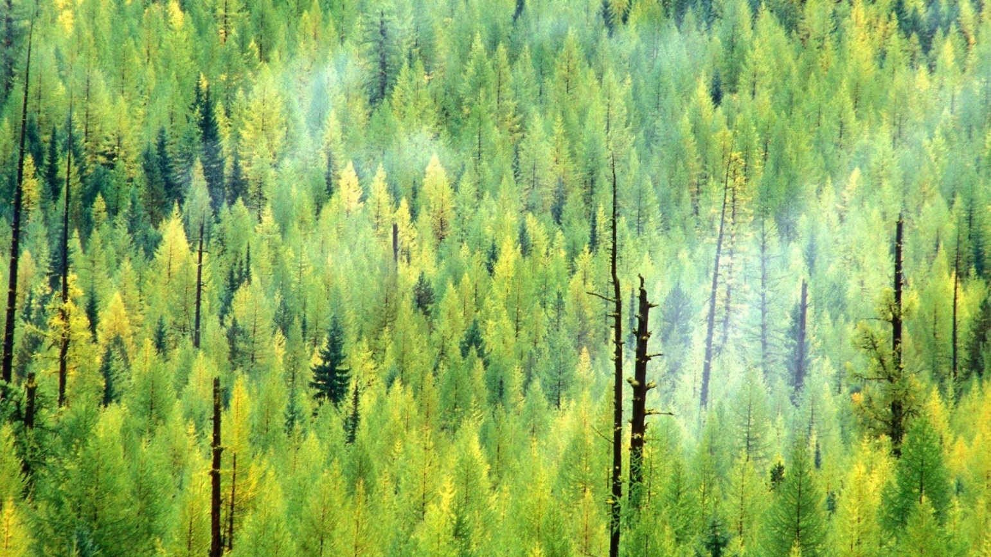
Idea de los Bosques Aleatorios
Notes:
Precise that:
X_1 and X_2 are the two independant variables.
Red and Green are the two categories of the dependant variable.

Slide 8
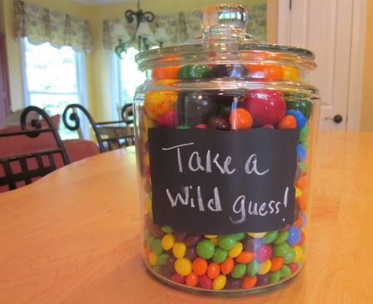
Idea de los Bosques Aleatorios
Notes:
Precise that:
X_1 and X_2 are the two independant variables.
Red and Green are the two categories of the dependant variable.

